Slide 1

2022 KH 정보교육원 파이널 프로젝트
월간; 문(moon)
팀명: 세일러문(Seller-moon)
팀원: 공이현, 김희라, 이여진, 최경진, 황산하
2022.10.03 – 2022.11.16

Slide 2
목차
01. 프로젝트 설계
02. 프로젝트 구현
03. 프로젝트 후기
프로젝트 소개
팀원소개
개발일정
설계
적용기술
주요기능설명
프로젝트 시연
트러블슈팅
프로젝트 소감

Slide 3
2022 KH 정보교육원 파이널 프로젝트
01. 프로젝트 설계

Slide 4
프로젝트 소개
1
정기구독
About Us,
세일러문(Seller-Moon)
About Our Project,
월간; 문(Monthly-Moon)
달 마다 돌아오는 월경 moon
구독의 주기마다 문 앞에 배달해주는 특성 門
생리대 정기구독 서비스를 중심으로,
다양한 브랜드의 여성 위생용품을 제공하는 쇼핑몰
Monthly-Moon
2
월경케어
3
쇼핑몰

Slide 5
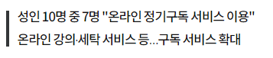
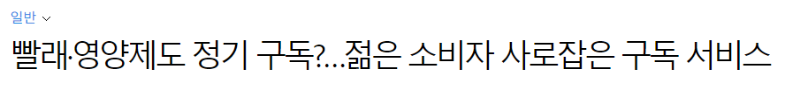
주제선정 배경 및 의도
펜데믹 시기를 거치며 개인 면역력 관리와 건강한 삶에 대한 관심도의 증가. 비대면 서비스 수요가 늘면서 필요한 것을 집에서 편리하게 구매하려는 욕구가 늘어나는 추세.
일부 분야에만 한정되었던 구독 서비스가 최근 영양제, 세탁, 의류, 식품 등 다양한 영역으로 확대됨에 따라 구독 경제 시장의 성장세는 앞으로도 지속될 것이라는 전망.
팀원들이 모두 여성으로 구성되어 있어 모두가 공감할 수 있는 아이템인 생리대 정기구독 서비스를 선택하게 되었으며, 이에 따라 편리하고 윤택한 위생용품 서비스를 제공하는 쇼핑몰을 프로젝트 주제로 선정.
1
2
3

Slide 6

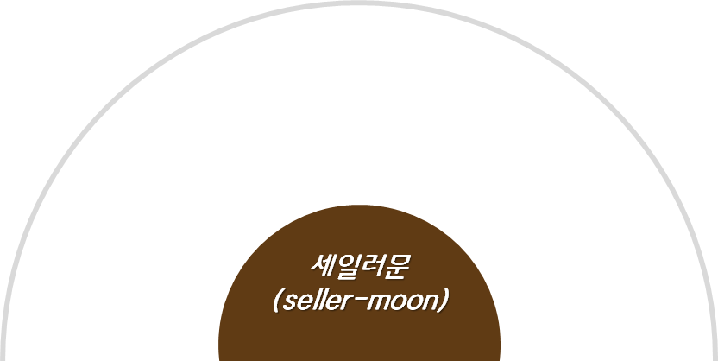




이여진
3
- 마이페이지 (구독, 주문, 적립금)
- 1:1 채팅 문의
- 회원 홈페이지 UI
- 공지사항/자주묻는 질문
- 상품후기
김희라 (조장)
최경진
2
4
- 회원가입, 로그인
- 아이디/비밀번호 찾기
- 회원정보 수정/탈퇴
- 회원관리
- 주문 (관리자)
- 상품 (회원)
- 장바구니
- 정기구독
- 관리자 홈페이지 UI
- PPT 제작
공이현
황산하
1
5
- 커뮤니티 게시판
- 게시글/댓글 관리
- 신고 및 블라인드 처리
- 쪽지(개인 쪽지)
- 결제/정기결제
- 상세주문
- 배송
- 상품 (관리자)
- 거래처 (관리자)

Slide 7
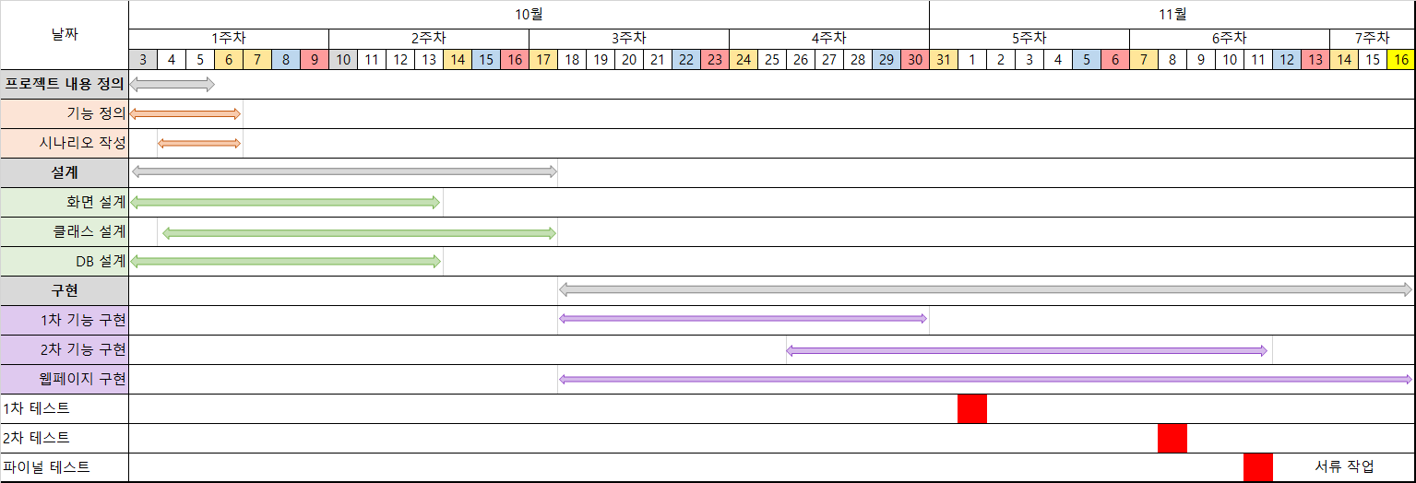
개발일정 - 공정표

Slide 8
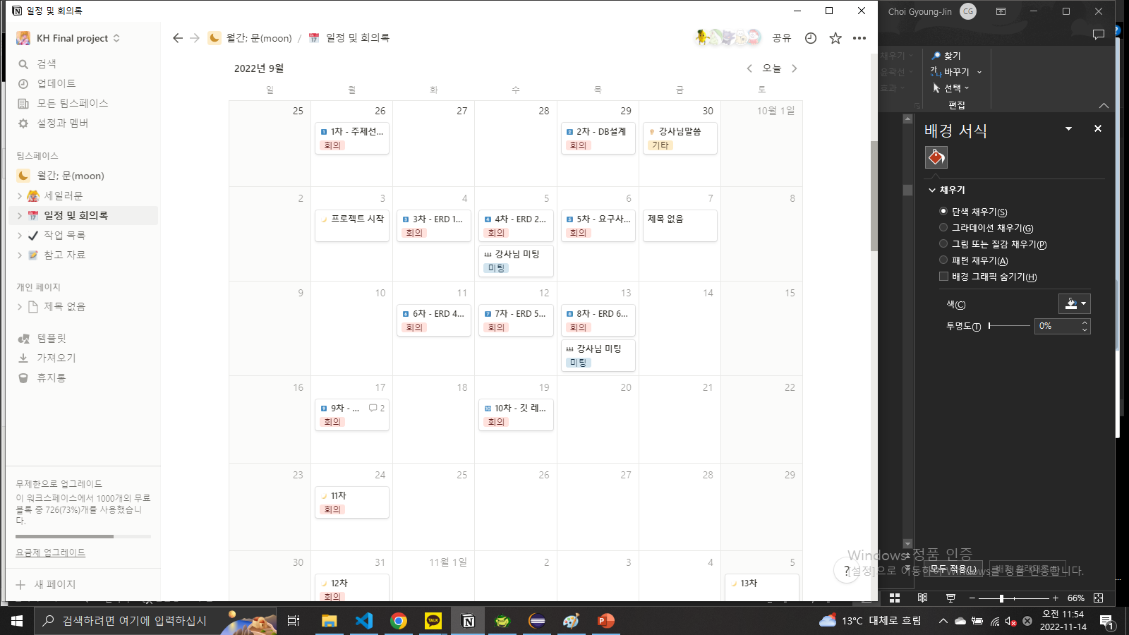
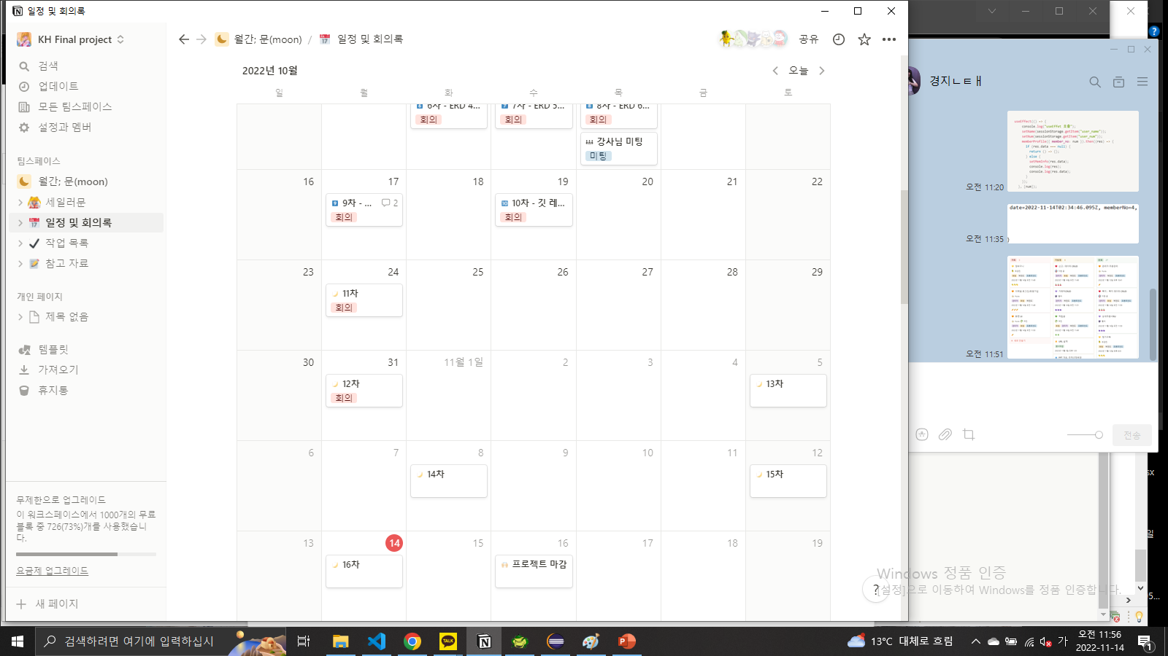
개발일정
일정 별 회의록

Slide 9
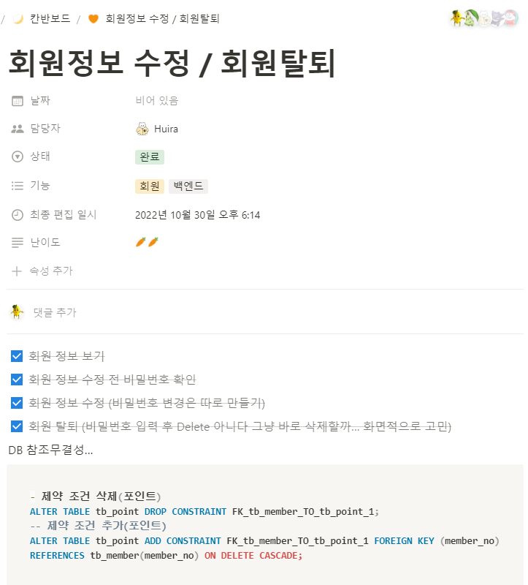
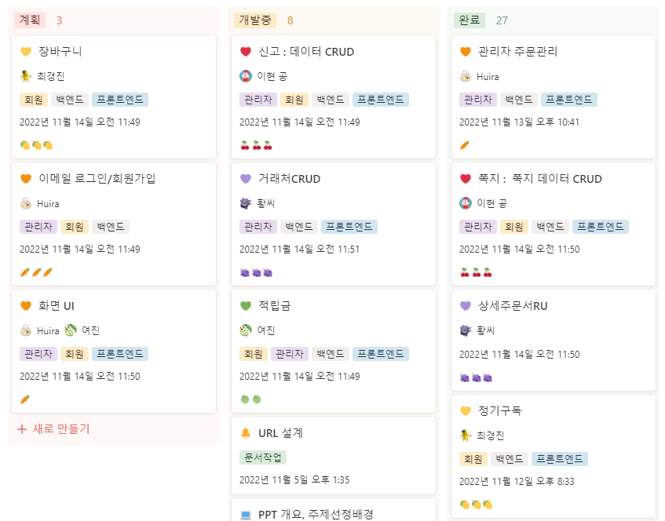
개발일정
프로젝트 진행상황 공유 (칸반보드 활용)

Slide 10
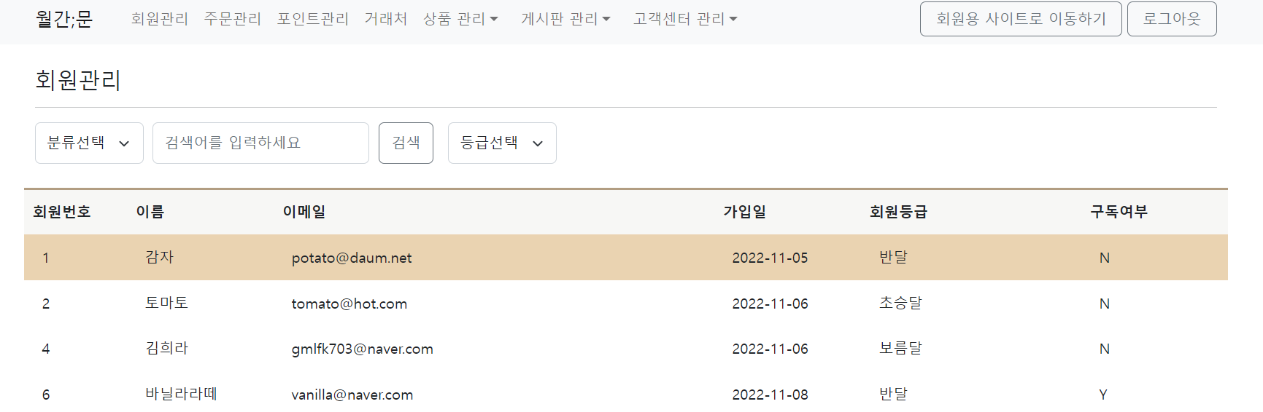
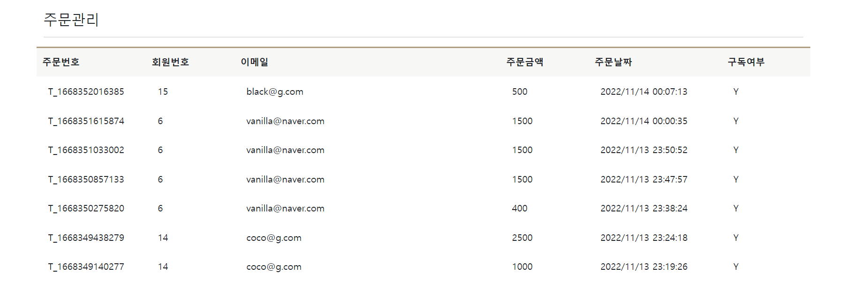
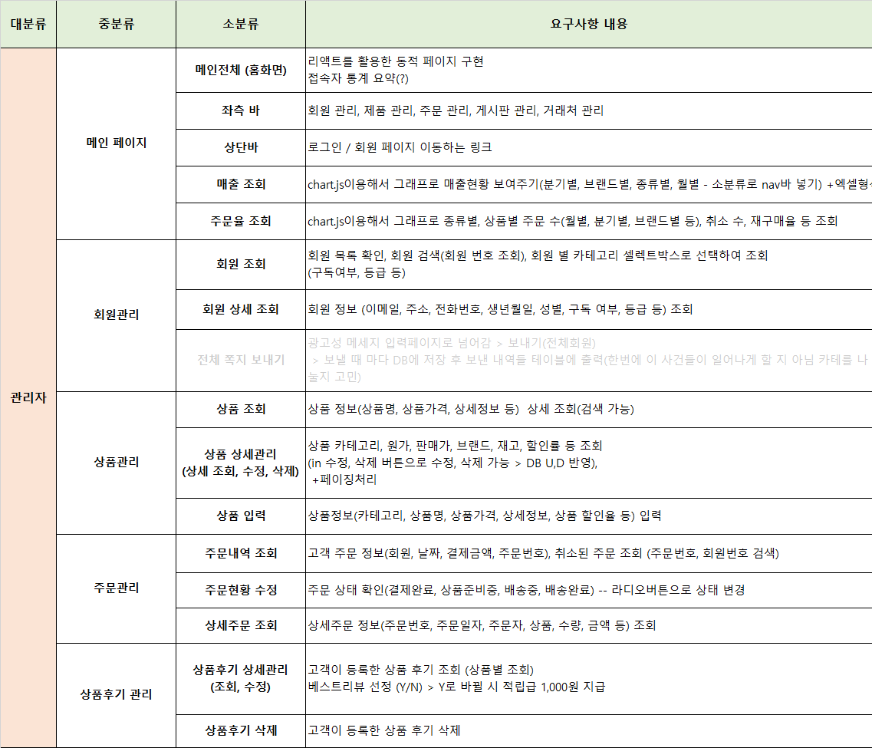
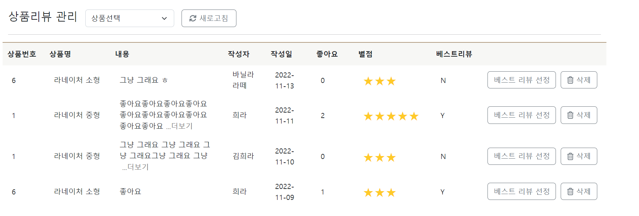
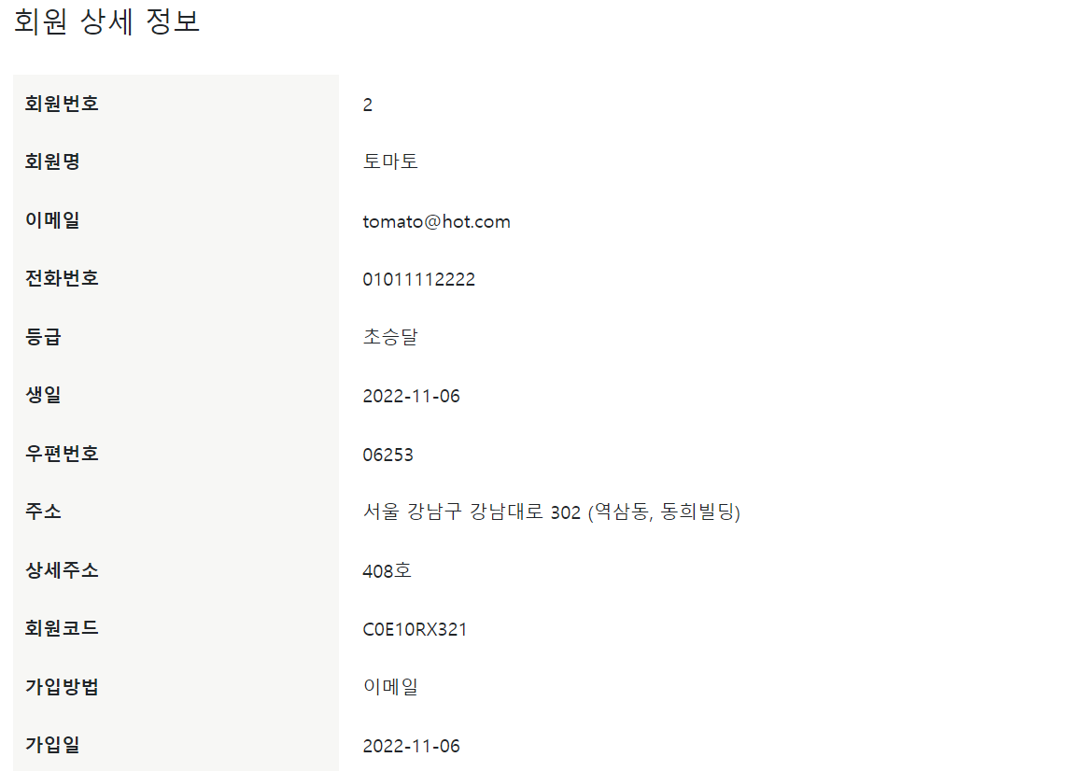
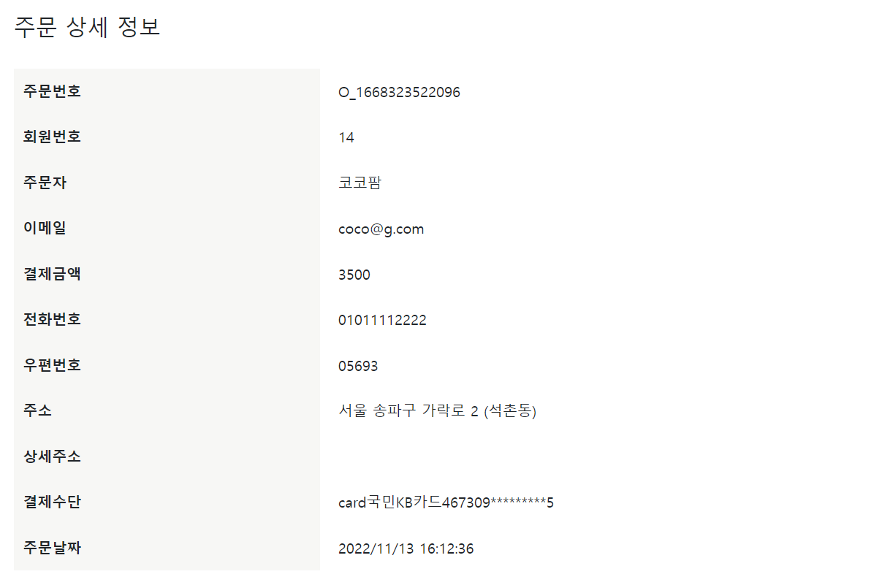
요구 사항 정의서

Slide 11
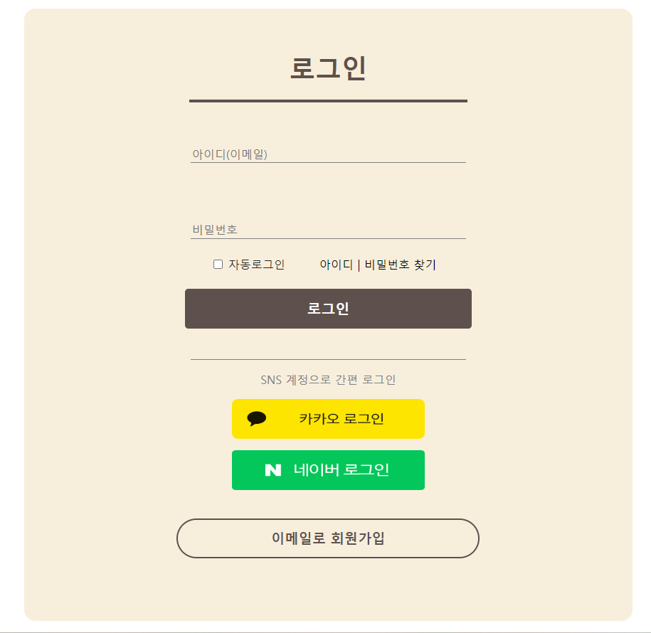
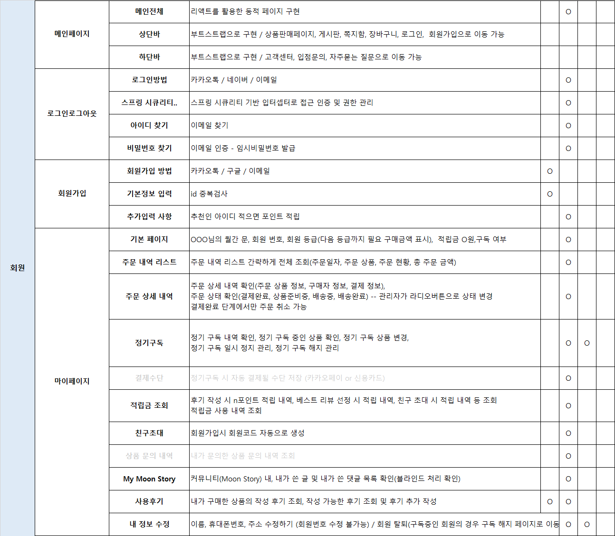
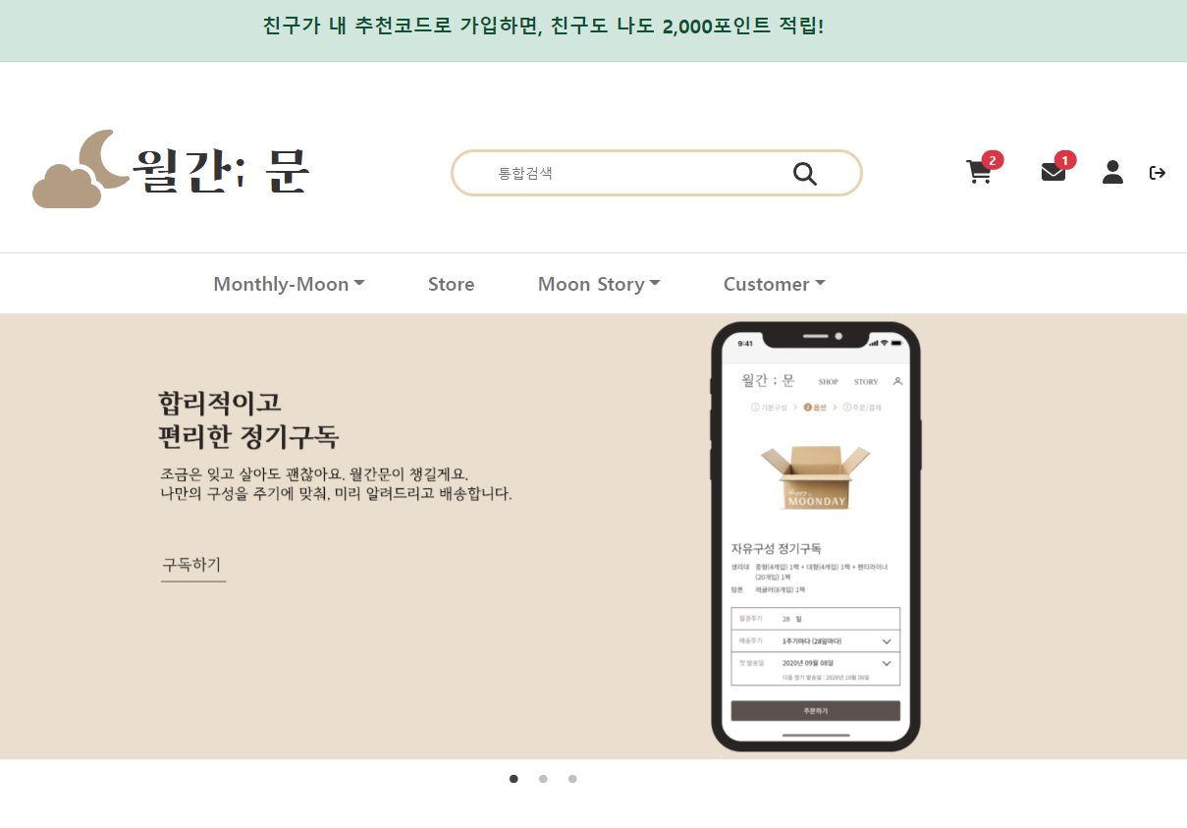
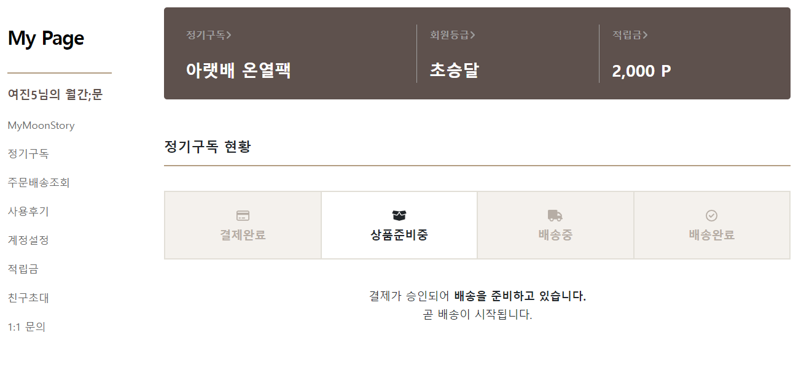
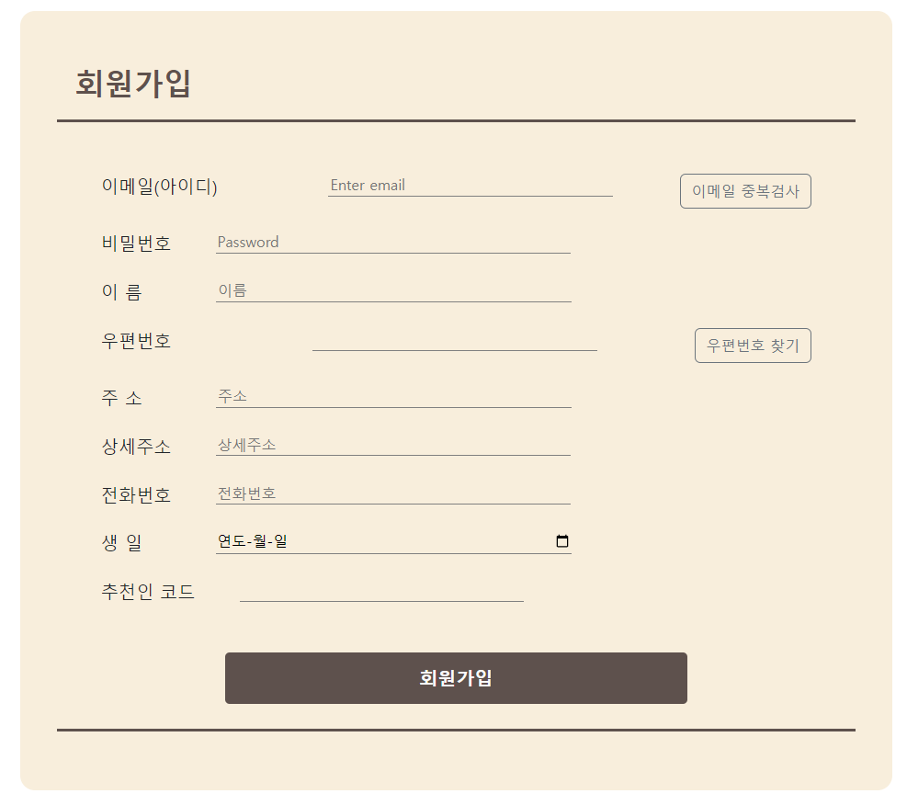
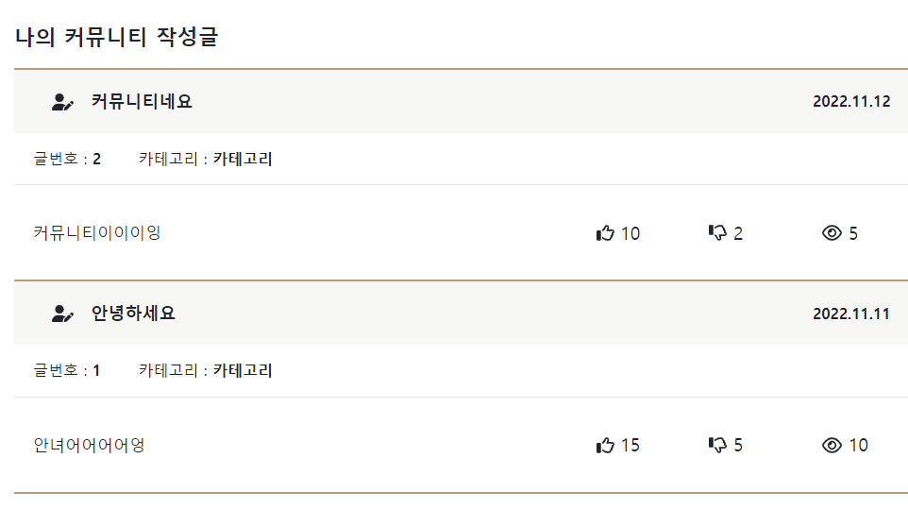
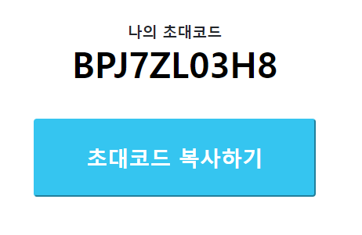
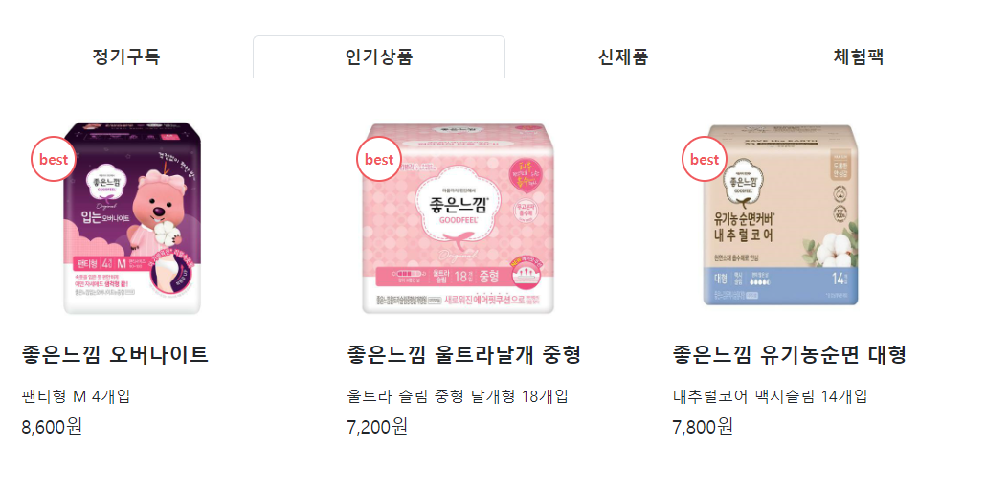
요구 사항 정의서
EventAlert.jsx
Navbar.jsx
Header.jsx
Sidebar.jsx
Slider.jsx
TabCards.jsx

Slide 12
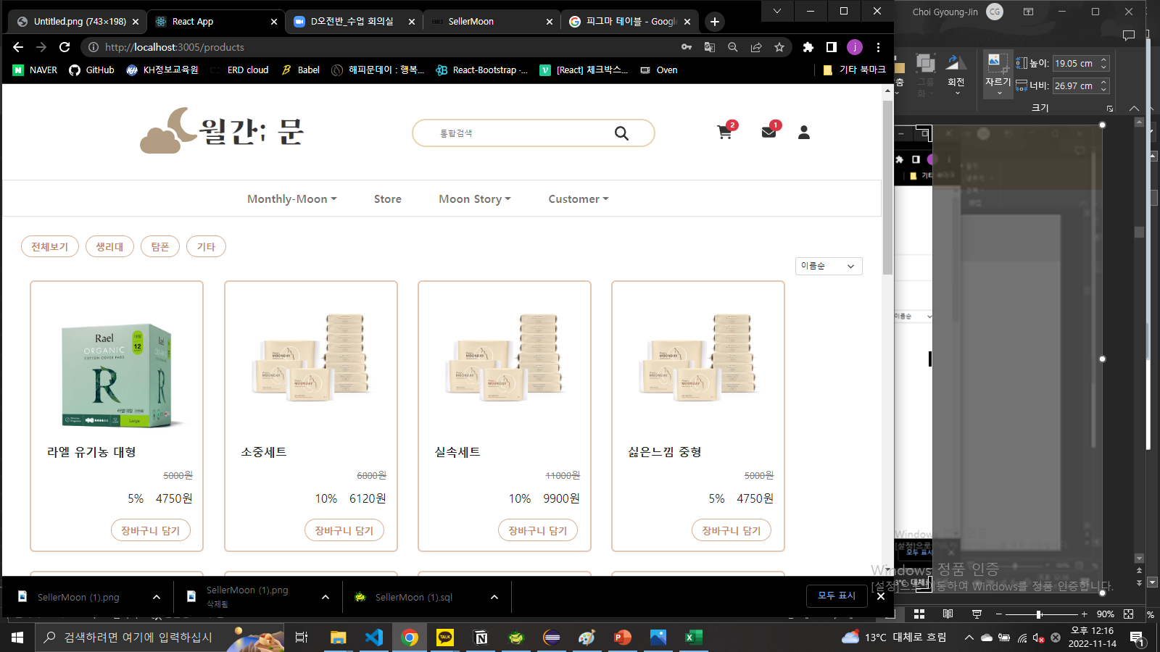
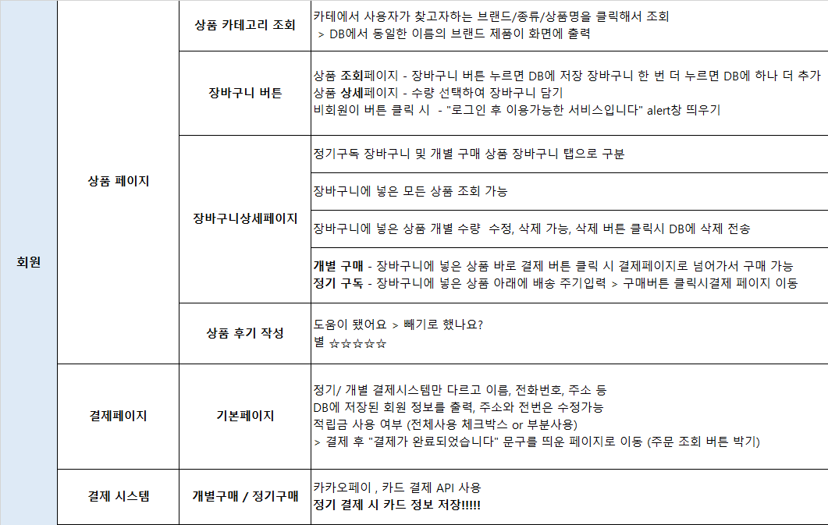
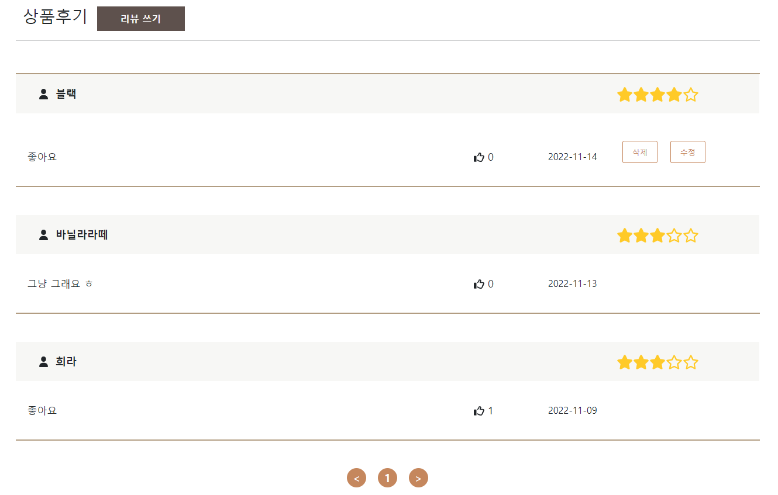
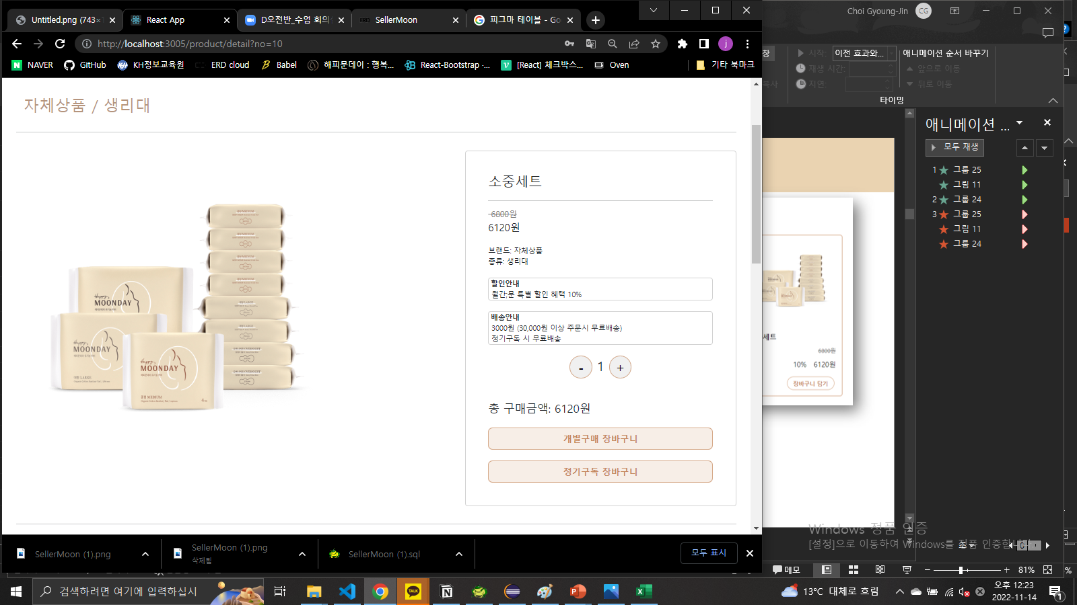
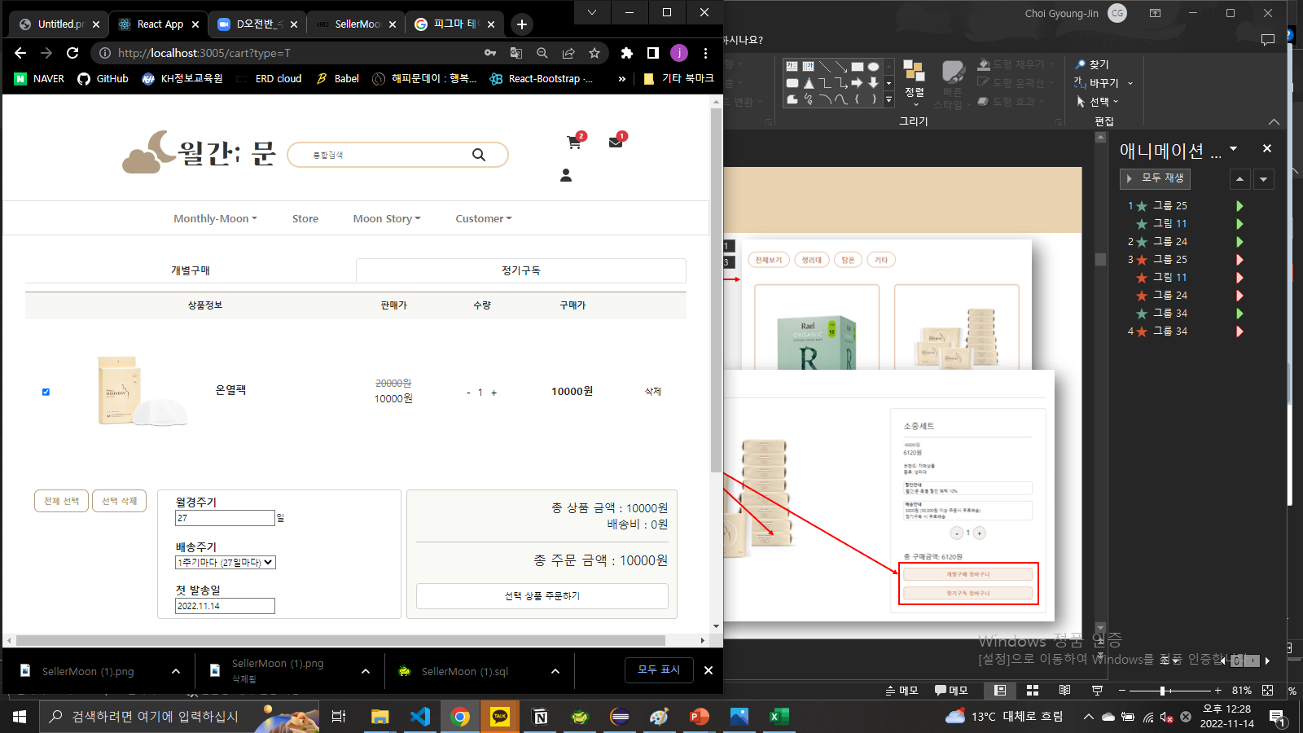
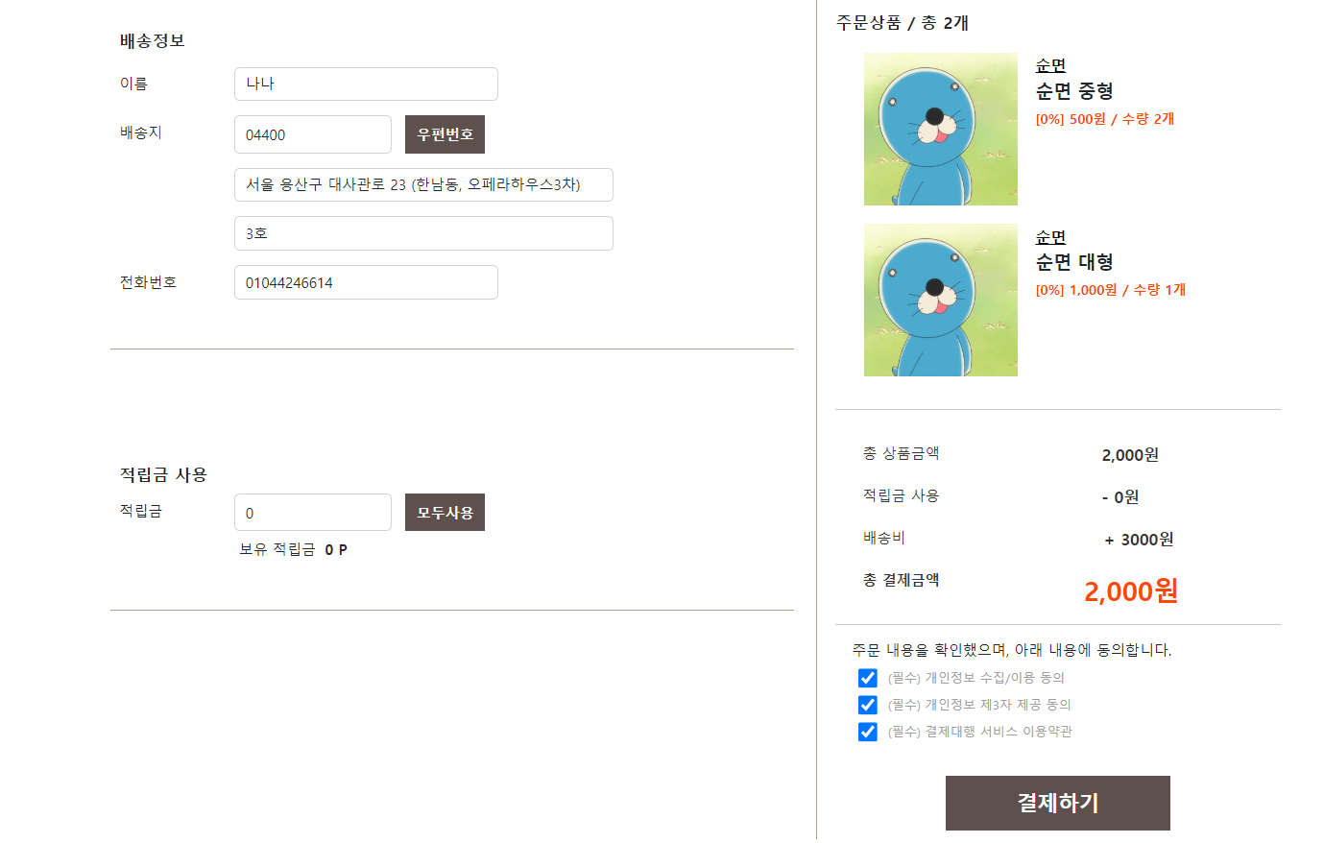
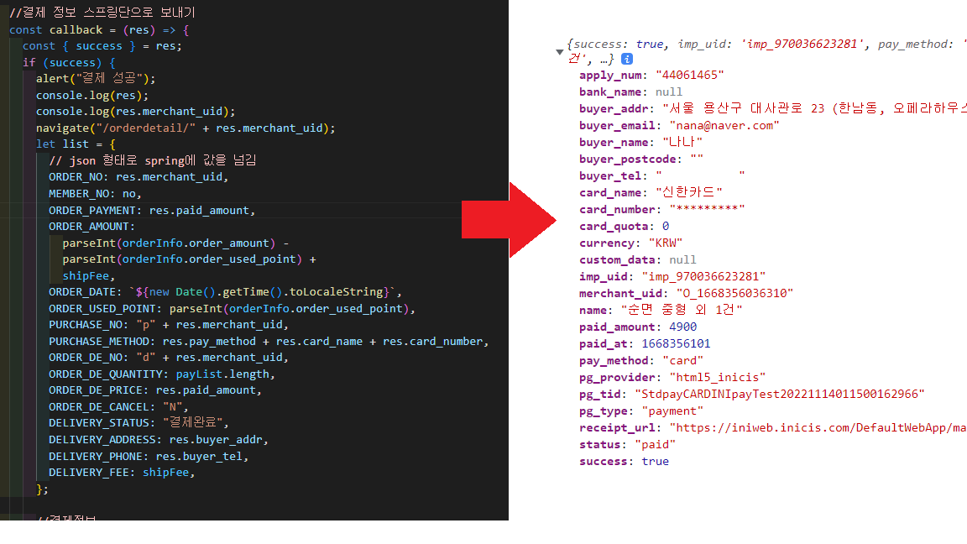
요구 사항 정의서

Slide 13
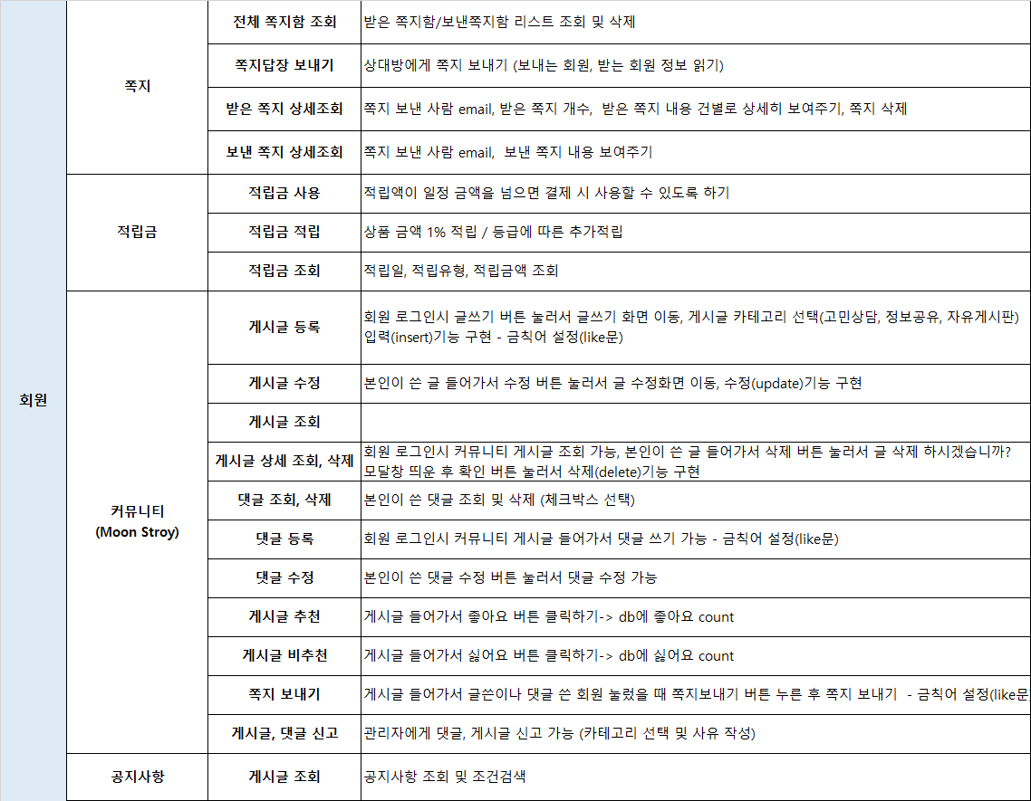
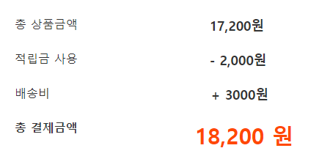
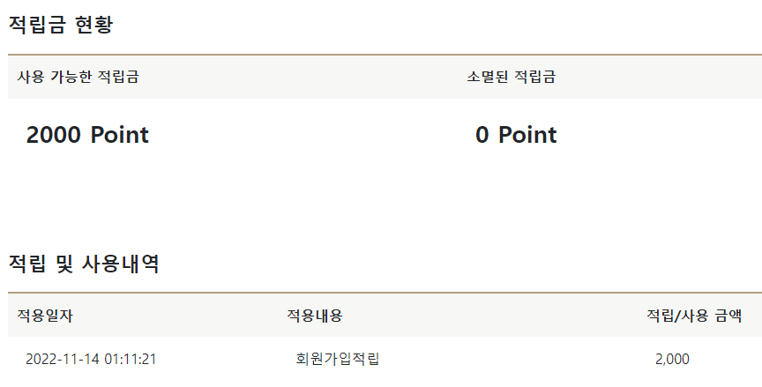
요구 사항 정의서

Slide 14
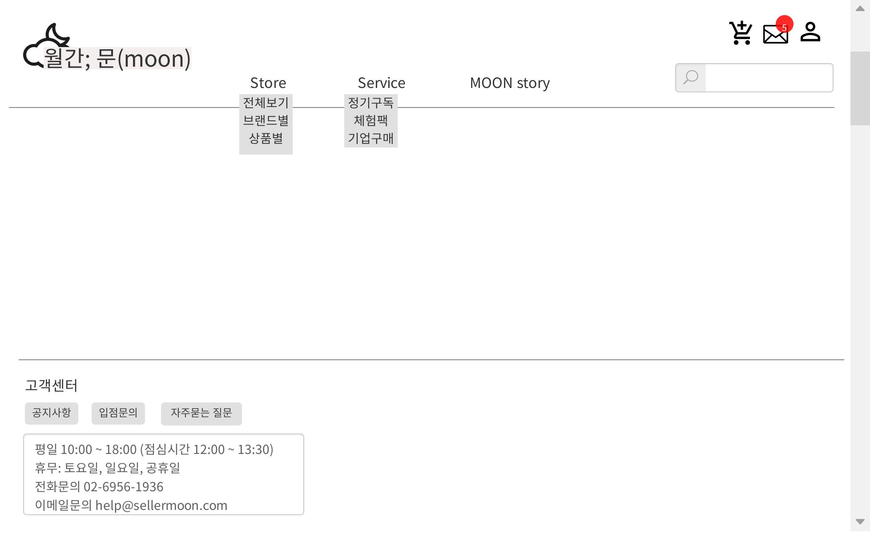
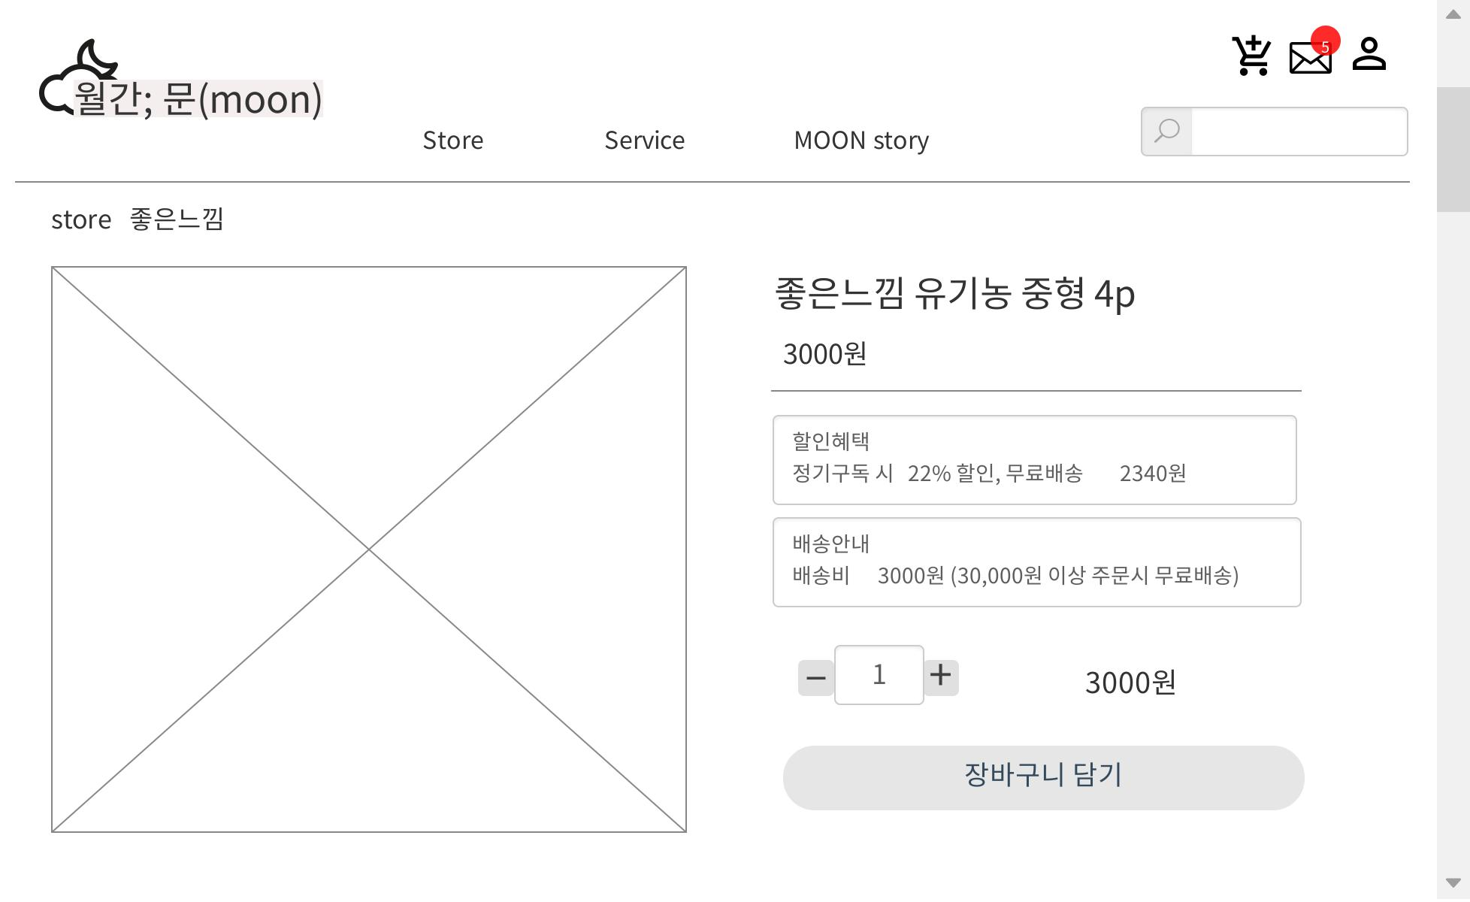
화면 설계

Slide 15
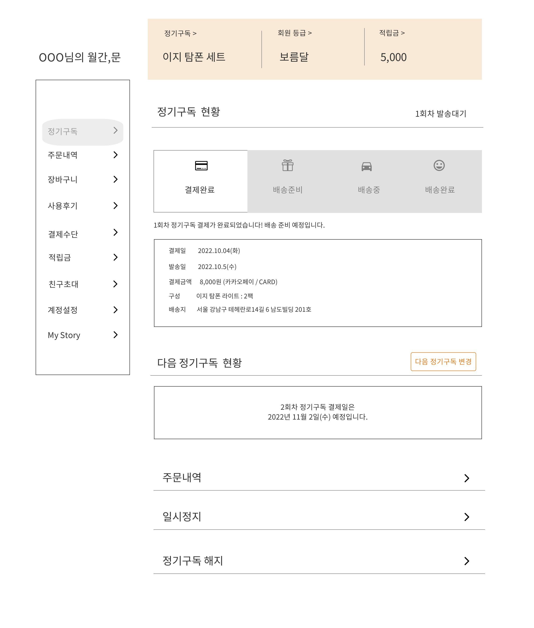
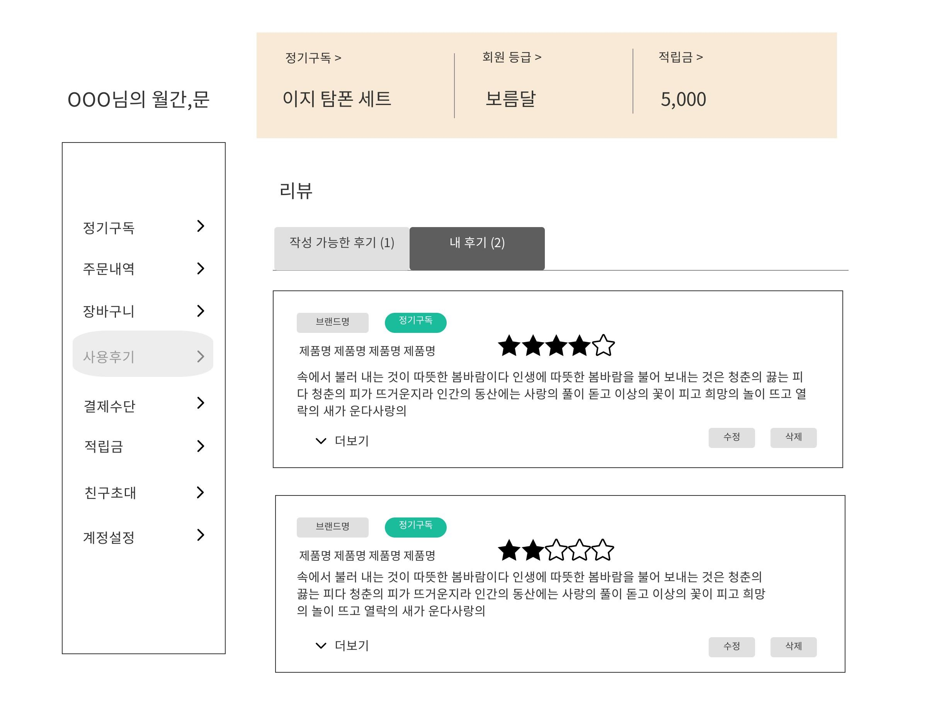
화면 설계

Slide 16
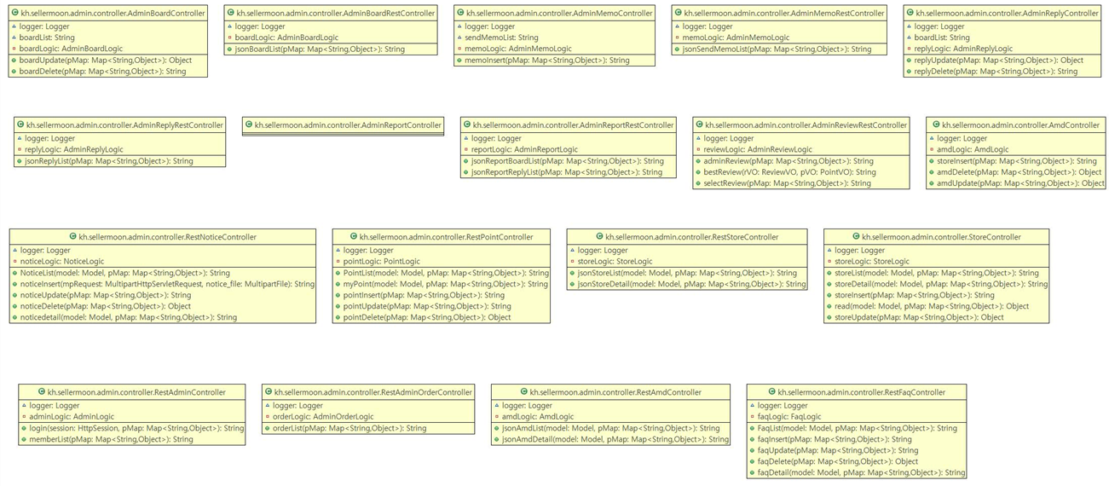
클래스 설계 – 관리자 Controller Class

Slide 17
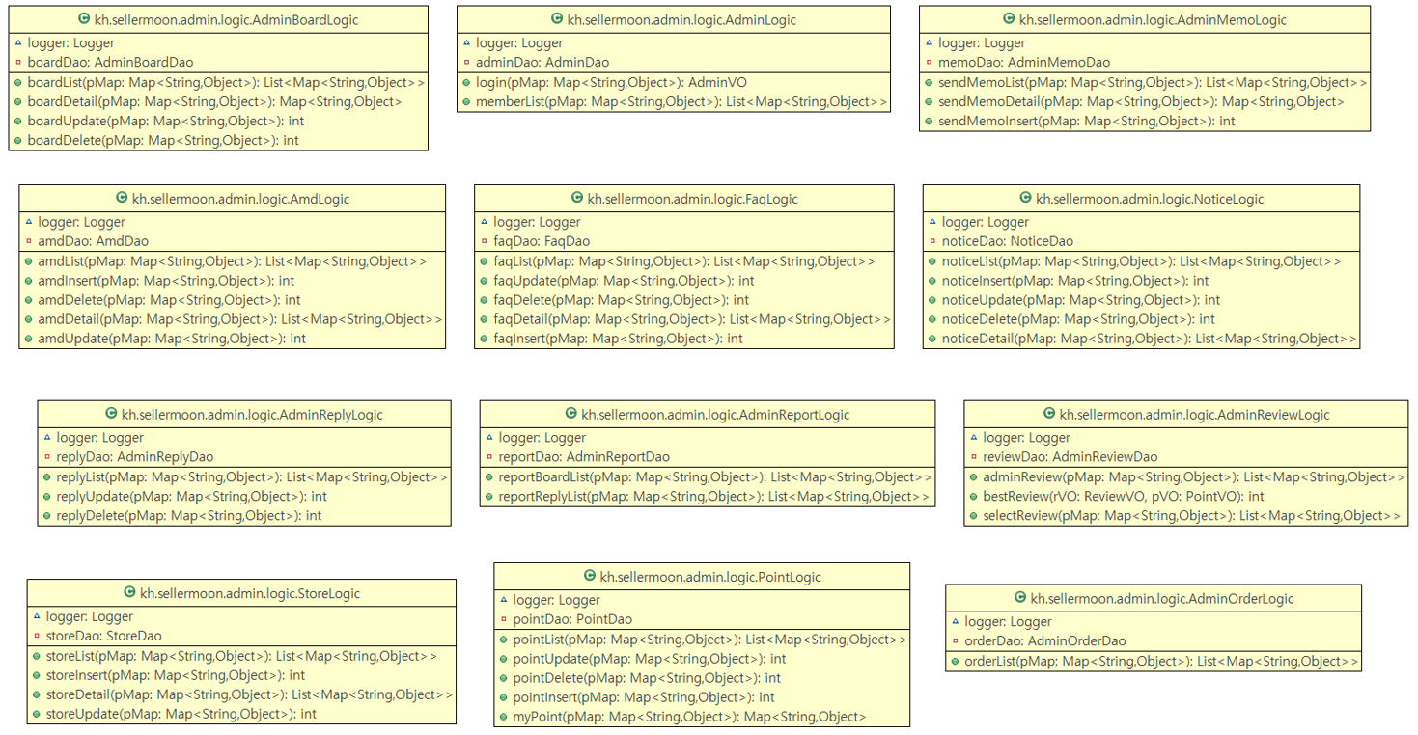
클래스 설계 – 관리자 Logic Class

Slide 18
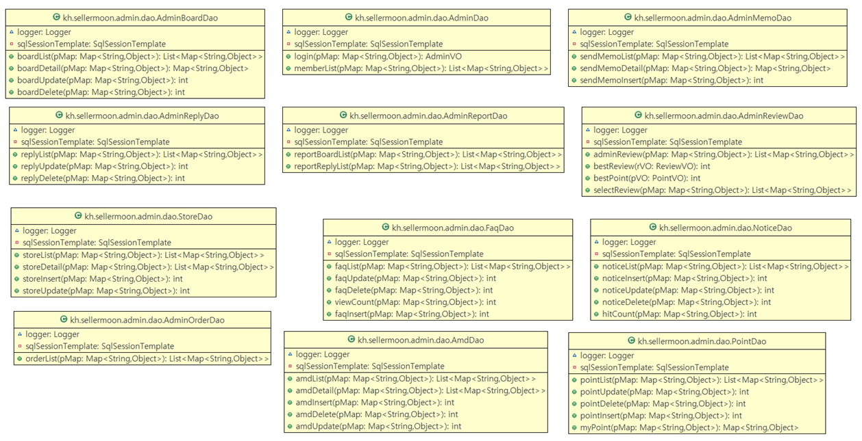
클래스 설계 – 관리자 Dao Class

Slide 19
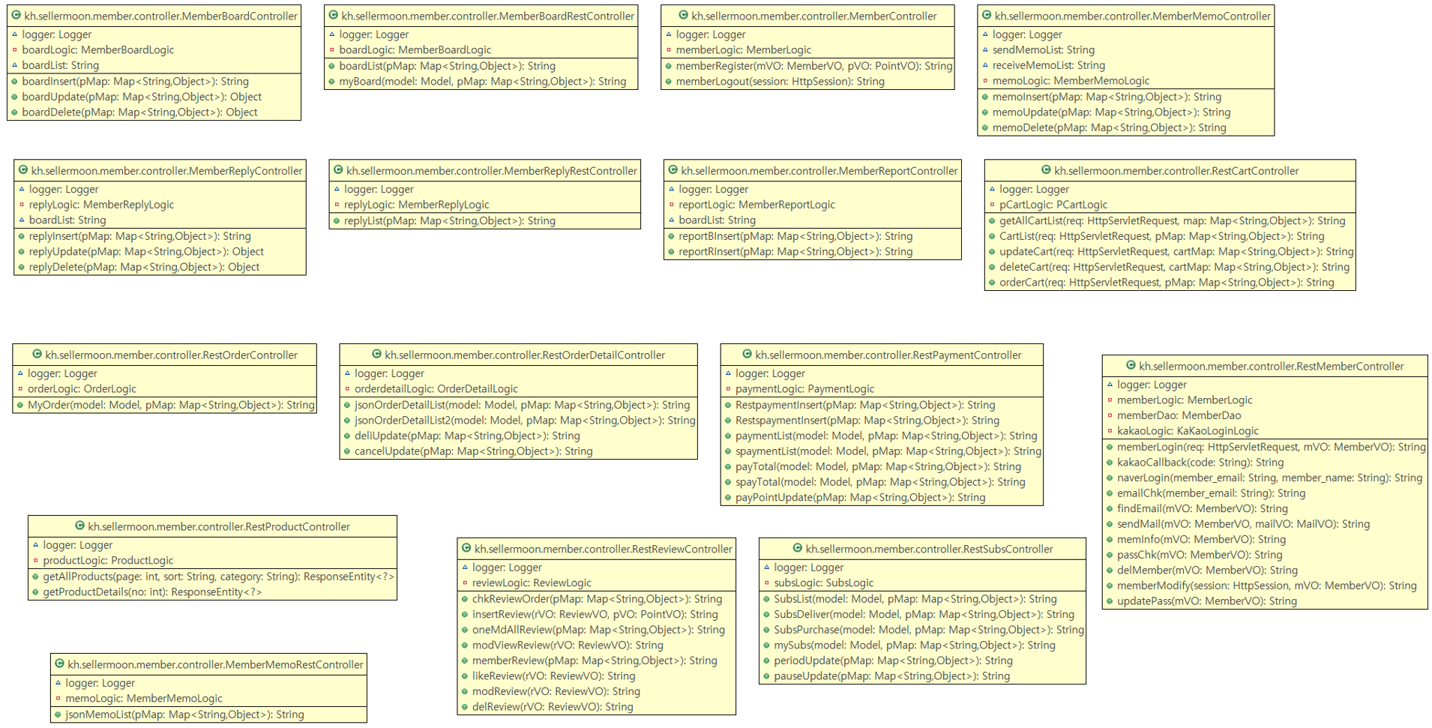
클래스 설계 – 회원 Controller Class

Slide 20
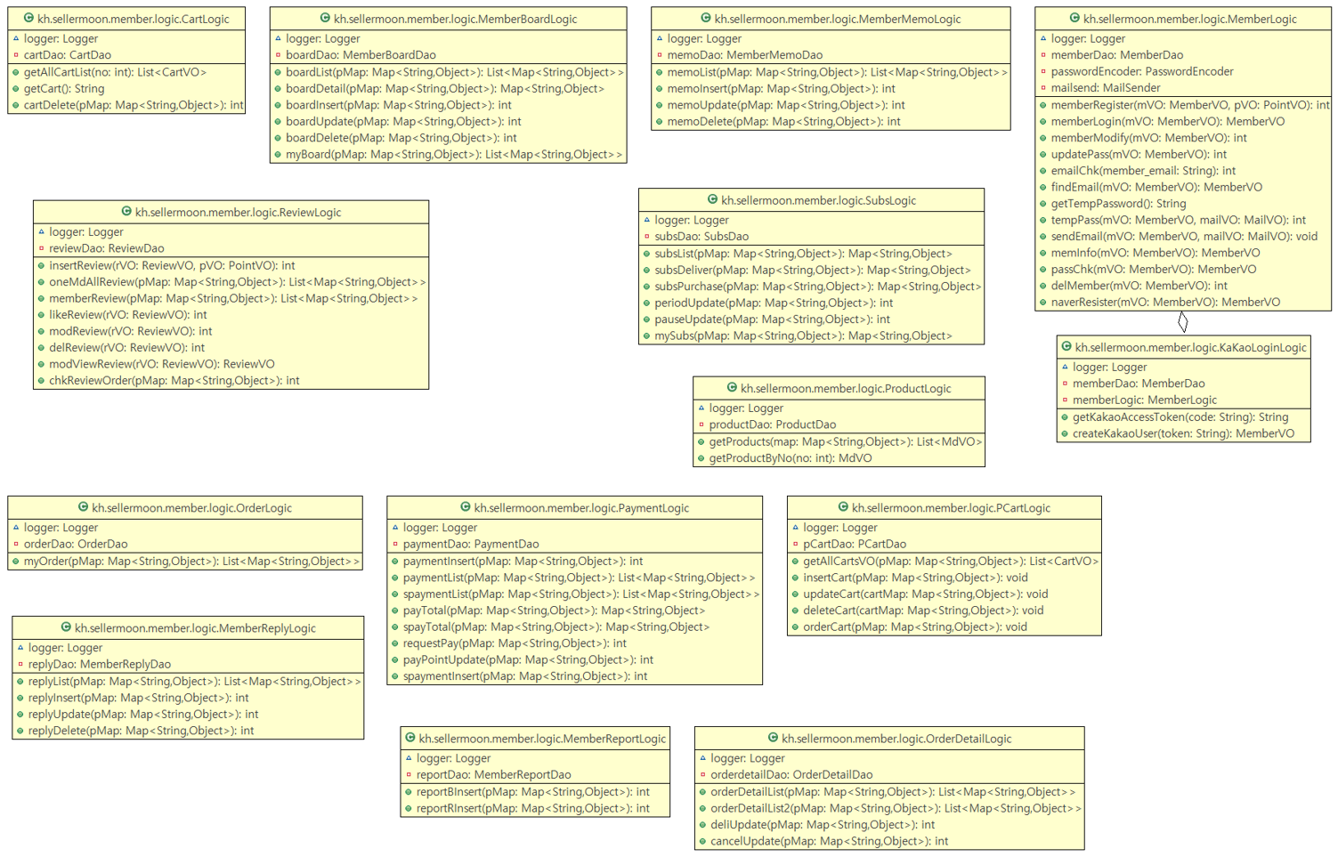
클래스 설계 – 회원 Logic Class

Slide 21
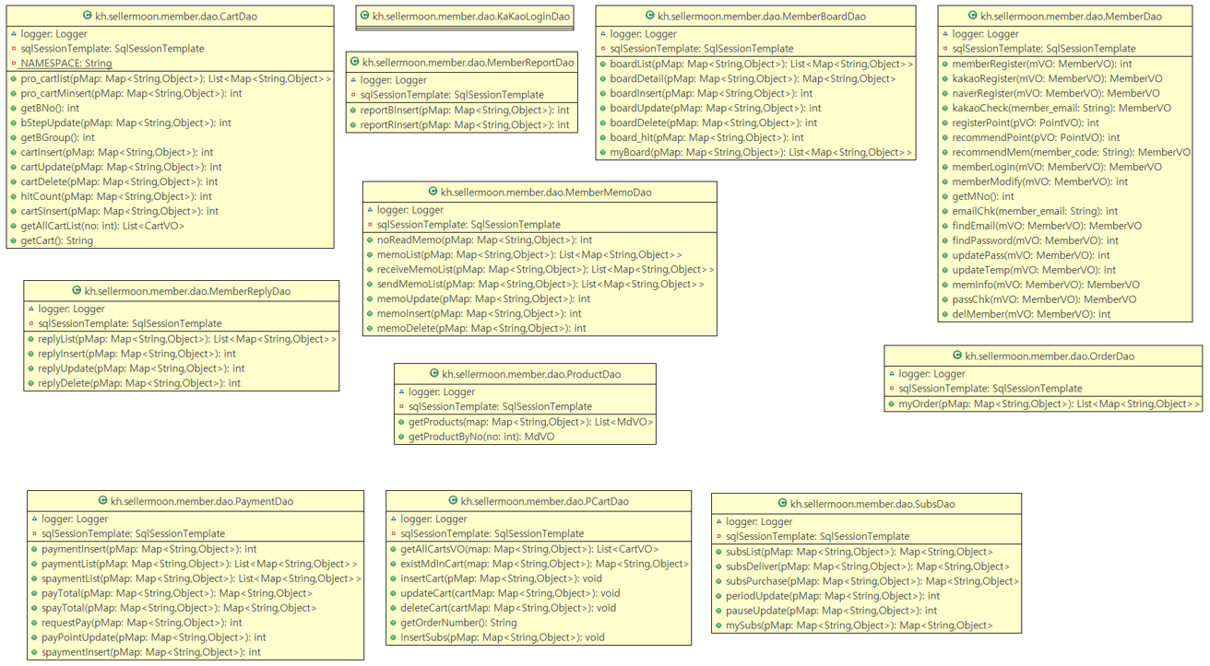
클래스 설계 – 회원 Dao Class

Slide 22
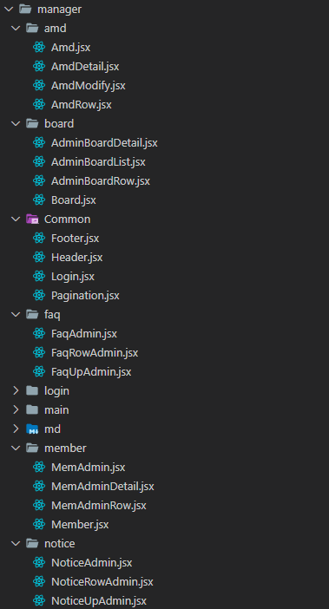
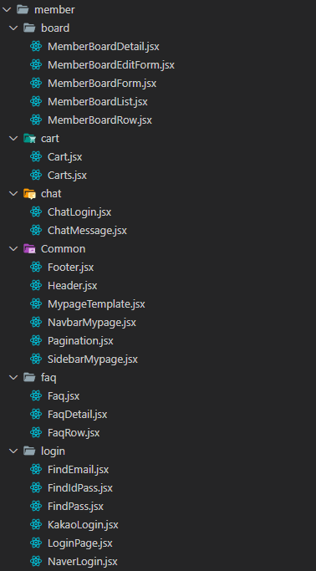
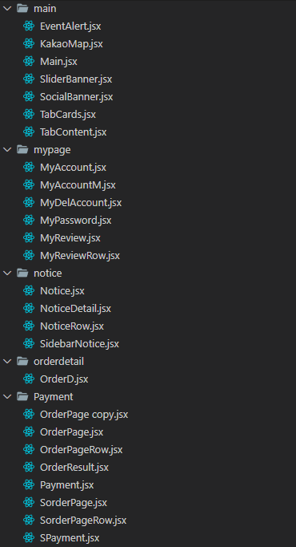
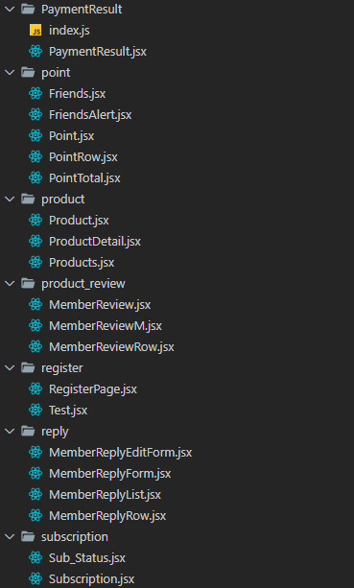
클래스 설계 - FrontEnd
회원

Slide 23
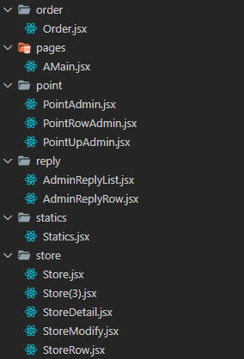
클래스 설계 - FrontEnd
관리자

Slide 24
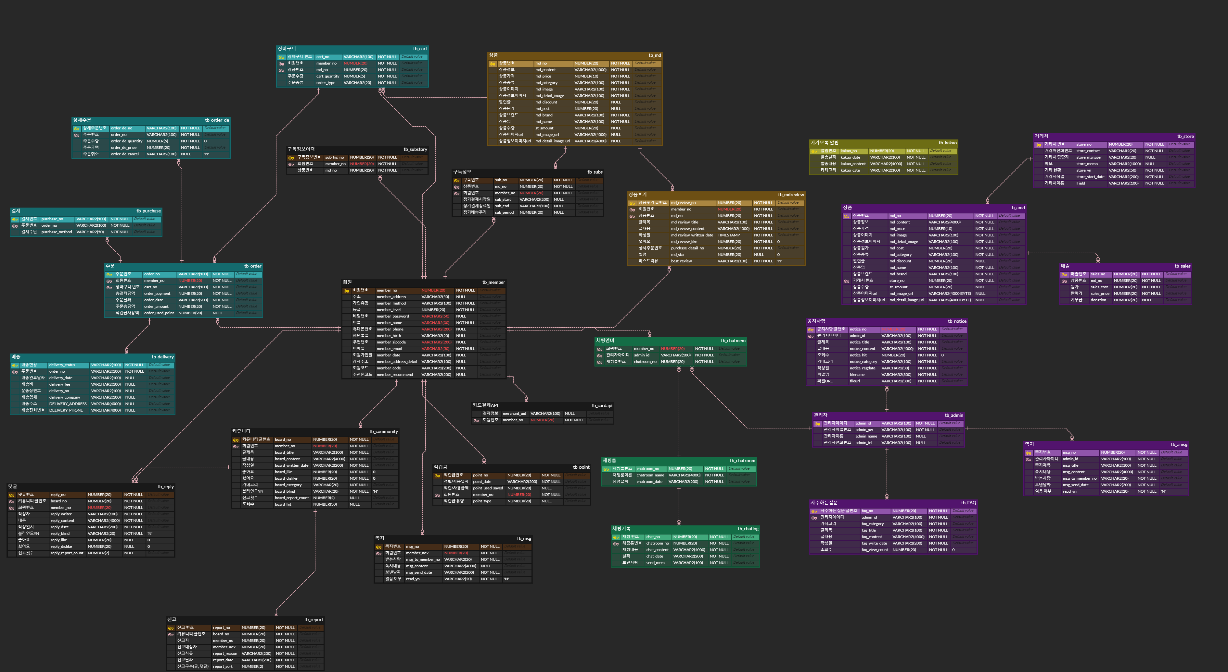
DB 설계

Slide 25
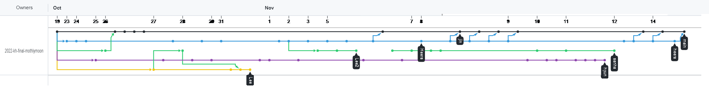
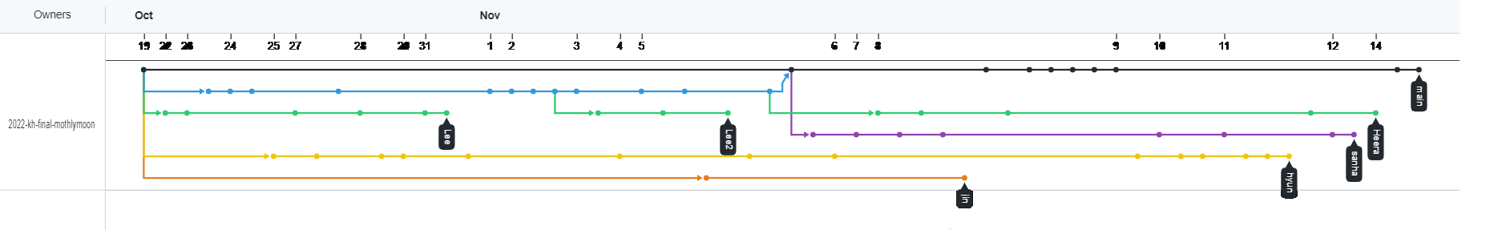
깃 이력 관리
백엔드 코드
프론트엔드 코드

Slide 26
2022 KH 정보교육원 파이널 프로젝트
02. 프로젝트 구현

Slide 27






















개발 환경
프론트엔드
백엔드
개발도구 & 협업툴
API

Slide 28

주요 기능 – 임시 비밀번호 발급
입력받은 값으로 DB에 해당 이메일이 있는지 확인
없으면 → 회원정보가 없습니다
있다면 → 랜덤문자로 비밀번호 발급
→ 발급된 비밀번호 호출,
암호화하여 DB에 비밀번호 업데이트
→ 업데이트 된 비밀번호를 메일에 담아
해당 회원의 이메일로 발송

Slide 29

주요 기능 – 로그인 권한 관리
- 세션에 user_no또는 admin의 값이 있다면 로그인 상태(isLogin) true로 상태를 저장, 관리자는 관리자 상태(isAdmin) true로 저장
- 로그인 된 상태라면 로그인, 회원가입 페이지에 들어가지 못함.
- 로그인이 되어있지 않다면 로그인 한 유저만 들어갈 수 있는 페이지를 들어가지 못함

Slide 30


주요 기능 – 결제(import API, 카카오페이)

Slide 31

주요 기능 – 결제(import API, 카카오페이)
화면의 input 데이터를 받아 data로 저장 후 결제 시스템에 넘김, 그 후 결제창이 열림

Slide 32
주요 기능 – 결제(import API, 카카오페이)
결제 완료 후 결제정보를 res 받아 list에 json형태로 저장

Slide 33

주요 기능 – 결제(import API, 카카오페이)
list을 spring 단으로 넘김, 그 후 db에 주문, 결제, 상세주문, 배송 테이블 등록/포인트 테이블 수정

Slide 34


주요 기능 – 주문된 상품 숨김 처리
장바구니에서 주문을 했는지 여부를 확인 후 주문이 완료된 경우, 카트에서 숨김 처리하기

Slide 35



주요 기능 – 사용자가 지정한 배송 주기 저장
Input박스를 이용해 월경 주기를 입력 받아
배송주기를 설정할 수 있도록 useState를 사용

Slide 36

주요 기능 – Tab UI
- Tab의 상태를 저장할 수 있는 state를 선언하여, 첫 번째 탭을 클릭하면 tab의 상태를 0번으로 초기화, 두 번째 탭을 클릭하면 1번으로 초기화 하는 방식으로 구현
- 탭을 클릭할 때마다 보여지는 내용에는 서버에서 받아온 배열 데이터를 map() 함수를 사용하여 반복되는 컴포넌트를 렌더링.
- 전체보기를 할 때는 map에 조건을 주지 않고, 카테고리가 있는 경우 배열 내 객체의 카테고리 값에 조건을 주어 탭의 상태가 변할 때마다 다른 조건의 렌더링을 보여줌

Slide 37



주요 기능 – 친구 초대 코드 복사/ 알림 메세지
서버에서 회원 번호에 해당하는 데이터를 받아와 mycode state에 초대코드를 저장 -> input태그 의 value 값에 바인딩
‘초대코드 복사하기‘ 버튼 클릭 시, 알림창의 상태를 true로 초기화하여 복사되었다는 알림창을 보여주고, copyCode() 메소드를 실행하여 <input> 태그의 값을 복사함
이후, setTimeout을 통해 2초뒤 알림창의 상태를 false로 초기화하여 사라지도록함

Slide 38

주요 기능 – 게시글 신고 및 블라인드 처리

Slide 39

주요 기능 – 쪽지

Slide 40
2022 KH 정보교육원 파이널 프로젝트
03. 프로젝트 후기

Slide 41


트러블슈팅
문제와 원인
비동기통신을 위해 Post방식으로 서버에 요청 메세지를 보냈는데, 이는 Http body(본문)에 데이터를 담아서 보내는 방식이므로 @RequestParam으로 요청을 받을 수 없어 오류가 발생
해결방법
@RequestBody 어노테이션을 이용하여 JSON형태의 Http 요청 body를 자바 객체로 전달받을 수 있기 때문에 JSON기반의 메시지 사용을 요청하여 해결

Slide 42

트러블슈팅
문제와 원인
장바구니에서 정기구독 탭으로 들어왔음에도 불구하고 개별구매 탭이 활성화됨.
값에는 문제가 없으나 현재 들어온 오더타입이 어떤지 찾는 기능보다 nav로 돔 그리는 속도가 더 빨라 발생하는 에러
해결방법
defaultActiveKey를 ActiveKey로 변경하여 default 값을 해제하여 해결

Slide 43

트러블슈팅
문제와 원인
마이페이지에서 회원의 총 적립금 현황을 보여주기위해 배열 데이터를 서버에서 받아왔고,
이를 state에 저장하여 pointlist[0].point_sum 과 같이 0번째 배열에 접근하여 값을 꺼내려 했으나
처음 렌더링이 될 때는 state가 정의되지 않아 undefined 에러가 발생
해결방법
가장 상위컴포넌트인 App.jsx에
회원번호를 받아 point_sum을 받아오는 데이터를 하위컴포넌트로 전송시켜 해결

Slide 44


트러블슈팅
문제와 원인
return이 useEffect보다 먼저 읽혀서 첫 로딩 시 null이라 화면에 불러올때 빈 값이 나오게 된다.
해결방법
data가 널일때는 비워버리고 값이
들어올때 가져오는 걸로 if문 사용

Slide 45


트러블슈팅
문제와 원인
리액트 단에서 로그인이 두 번 호출돼서 자바단에서는 400번 에러 발생 리액트에서는 200번 찍힘
해결방법
create-react-app으로 프로젝트를 생성하는 경우 index.js에 React.StrictMode로 App 컴포넘트를 감싸서 렌더링 해주는데 이 경우 개발 단계 시 오류를 잡기 위해 두번 렌더링 된다고 한다.
그렇기에 <React.StrictMode>를 제거함

Slide 46


트러블슈팅
문제와 원인
app.jsx에서 "/cart"에 대한 경로를 <Cart> 컴포넌트로 변경하여 발생하여 mdVO를 불러오지 못하는 에러발생
(Cart컴포넌트는 Carts 컴포넌트에게 cart객체 값을 전달받고, 그 값을 가지고 mdVO에 대한 값도 세팅하는데 cart객체가 없어서 mdVO 값도 세팅하지 못함)
해결방법
app.jsx 파일 내 ‘/cart’ path에 대한 컴포넌트를 다시 Carts컴포넌트로 변경하여 에러 해결

Slide 47

트러블슈팅
문제와 원인
장바구니에서 정기구독 주문 후 정기구독 테이블로
데이터가 넘어가지 않고 ‘부모키가 존재하지 않습니다’ 라는 에러가 발생
장바구니 > 주문 > 결제 > 구독 정보 저장 과정 중 주문/결제 과정을 생략 후 테스트를 진행하여 주문 테이블 안에 들어있는 데이터 중에서 가장 최신 데이터를 가져와 order_no를 사용함.
중간 과정인 주문과 결제 테이블에 더미 데이터를 최소 하나 이상 쌓아야 구독 정보가 저장이 되기 때문에 데이터가 없는 상태에서는 에러가 발생하게 됨
해결방법
더미 데이터를 삽입 후 프로그램 실행하여 에러 해결

Slide 48
트러블슈팅
문제와 원인
서버에서는 정상적으로 요청을 받는데도 리액트에서는 404에러가 발생.
포스트맨으로 똑같이 요청보내보니 jsp를 못찾겠다는 에러를 반환. (jsp 사용X)
해결방법
application properties 에서 jsp관련 코드 주석처리 후 컨트롤러 리턴 객체를 ResponseEntity(응답객체)로 바꾸니 리액트/포스트맨에서 데이터를 정삭적으로 받아옴

Slide 49





트러블슈팅
문제와 원인
해결방법
ResponseBody를 통해 기본적으로 view대신 객체로 작성되어 return redirect 부분이 실행되지 않고 화면에 출력됨
@ResponseBody를 삭제하여 문제 해결

Slide 50





트러블슈팅
문제와 원인
해결방법
처음 state 값을 빈 배열로 설정하여 store_no를 넘겨왔는데 store_yn을 읽지 못하는 에러가 발생
처음 state 설정 시 빈배열이 아닐 때 출력하는 코드를 작성하여 해결 함(두 번 렌더링이 필요함)
storeVO[0] 배열이 비어있다고 뜨는 것을 확인

Slide 51

트러블슈팅
문제와 원인
ON절을 사용하여 커뮤니티 게시글 테이블에 저장된 값이 회원 수 대로 복사되어 기존 게시글 보다 많은 row값이 뜨는 현상
해결방법
LEFT OUTER JOIN / ON 절을 NATURAL JOIN으로 변경하여 문제 해결

Slide 52

트러블슈팅
문제와 원인
한 건을 받아올 때 { } (중괄호)를 사용하여 값을 받아오지 못함. (화면 내의 렌더링 오류는 없지만 값이 출력이 안됨)
해결방법
한 건(map)을 받아올 때는 리스트를 출력하는 { } (중괄호)가 아닌 ( ) (소괄호)를 사용해야 하므로 소괄호로 변경 후 에러 해결

Slide 53
프로젝트 소감
공이현
팀플
이전과 다르게 설계가 꼼꼼했기에 긴 소통을 통해 팀원들과의 결속력이 높아질 수 밖에 없었고, 각자 맡은 부분에 대한 이해도가 더디지 않을수 있었다. 특히, 설계 과정에서 팀 내에서 나온 의견들을 모두 수용하고 수정하며 기록을 했기에 기능 구현할 때 헤메지 않았다. front단에서 리액트를 사용하며 처음 접해보는 문법에 난항을 겪기도 했지만, 협업을 통해 해결할 수 있는 부분이 굉장히 많았다. 개개인의 역량 부족이 아닌 이해의 속도가 달랐지만, 팀원 관계 및 프로젝트에는 큰 영향이 미치지 않았다. 특히 이번엔 헙업툴을 잘 사용한 것 같아 굉장히 만족스러웠다. 덕분에 팀원들의 진행속도를 알 수 있어 기능 구현 속도가 늦어지지 않고 코딩할 수 있었다.
2. 개인
이전 프로젝트들을 겪으며 ‘검색’에 대한 거부감이 줄어들었다고 생각했는데, 아직도 내가 아는 코드가 아닌 다른 코드를 보는 것이 어렵다고 생각했다. 담당했던 커뮤니티 관련 기능엔 api를 사용할 수있는 특별한 기능이 있지 않아 api를 사용해보지 않는게 아쉽기도 하다. 개인적으로 중간에 몸이 좋지 않아 팀원들에게 피해를 끼친 것 같아 미안한 마음이 있었다. 그럼에도 맡은 주요 기능을 마무리 할 수 있었던 것은 팀원들의 이해와 도움이 컸다.
3. 성장
여러 프로젝트를 겪으며 back-end만 고집했지만, 새로운 언어를 배우며 앞으로의 진로에 좀 더 고민할 수 있었다. 프로젝트를 진행하며 spring 구조에 명확하게 접근할 수 있었다. 자료구조는 학원 과정 초반 부터 어려움이 있었는데, 스프링 프로젝트를 통해 VO와 자료구조의 장단점을 알게되었다. 어려움이 생길 때마다 혼자 해결하기보다는 팀원의 코드를 보려고 노력했고, 그 결과 내가 작성한 코드 및 팀원의 코드를 분석하는데 쉽게 접근할 수 있었다. 특히 리액트와 스프링, oracle 연결 과정을 팀원마다 스택을 구분하지 않고 모두 경험했기에 프로젝트 구현 과정이 즐거웠고, 여러 프로그래밍 언어의 범용성을 느끼게 되어, 개발하며 새로운 언어에 거부감이 확연히 줄어들게되었다.

Slide 54
프로젝트 소감
김희라
DB설계를 처음 하다보니 어떻게 해야할 지 막막했다. 복잡한 쿼리문을 짜는 것도 걱정되었지만 코드를 치기 전이다 보니 이렇게 해도 될까 싶었다. 결국 코드를 짜다보니 테이블이나 컬럼이 수정되고 제약조건을 잘못 설계했던 부분도 있어서 설계를 탄탄히 한다고 했지만 미흡한 부분이 있었구나 싶었다.
스프링은 코드를 치면서 조금 더 공부를 하고 프로젝트를 진행했으면 어땠을까 싶었다. 코드를 짜다보니 비효율적이고 마음에 들지 않은 코드들이 많았다. 시간에 쫓기는 느낌도 있어서 일단 구현이 우선이었기 때문에 넘어갔지만 조금 더 효율적인 코드로 바꿔 리팩토링을 해보고 싶다.
리액트를 쓰는 것은 조금 모험이었다. 스프링 코드를 짜면서도 리액트와의 연결이 걱정되었다. 서버를 두 개를 쓰다보니 세션 유지도 걱정되었고 어떻게 이동을 처리해야 할지도 막막했다. 특히 소셜 로그인을 구현할때 프론트 단에서 백 단으로 넘겨줘야할 정보를 어떤식으로 처리해야 할 지 몰라서 고민하는 시간이 길었다. 스프링은 JSP를 쓰는게 맞았나 싶은 생각도 들었지만, 그래도 리액트를 쓰다보니 문법을 더 찾아보게 되고 더 많은걸 배울 수 있는 계기가 되었던 것 같다. 아직도 리액트가 어렵고 리덕스를 프로젝트에 적용하지 못해 아쉬워서 나중에 다시 한번 코드를 정리해 보고 싶다.

Slide 55
프로젝트 소감
이여진
1. 설계 : 팀원들이 스터디에서도 늘 배울 점이 많았고, 항상 열심히 하는 친구들이라는 것을 알았기에 같은 팀원이 된 것에 늘 고마웠다. 그만큼 최대한 내가 도움이 될 수 있는 팀원이 되기 위해 노력하게 되는 원동력도 되었으며, ERD 설계단계에서 내가 생각지도 못한 방향성과 열정적인 모습을 보여주는 팀원들을 보며 많이 배울 수 있었다.
2. 스프링 : 또한 스프링에 대해 완벽하게 이해한 것은 아니지만, 강사님께서 알려주신 코드를 CRUD 구현에서 반복하다 보니, 점점 어떤 어노테이션을 써야 하고 Map과 List 중 어떤 것을 사용해야 하는지 느낌이 왔다. 또한 정말 이렇게 복사붙여넣기만 하면 되는 건가 했던 것들이 구현되니까 신기하고 편리한 경험이 되었다.
3. 리액트 : 팀원들과 프로젝트 중후반으로 가면서 모두 같이 느낀 것이 스프링과 리액트의 조합이 조금은 어렵다는 것이었다. 스프링도 어렵고 리액트도 어려운 상황에서 시행착오를 겪긴 했지만, 팀원들과 이야기를 나누고 서로의 코드를 공유하여 비교해 보면서 해결되는 부분도 있었다. 리액트는 아직 어렵지만, 새로고침이 없어도 state를 통해 화면을 부드럽게 재렌더링하여 보여준다는 점에서 가장 큰 매력으로 다가온 것 같다. 노션 칸반보드를 통해 팀원들의 프로젝트 진행 현황을 매일 공유하며 진행한 것도 색다른 경험이었다. 이렇게 뜻을 같이할 수 있는 팀원들을 만나서 고마웠고, 많은 것을 배울 수 있었던 소중한 경험이 되었다.

Slide 56
프로젝트 소감
최경진
DB설계
프로젝트 초반 설계에 시간을 꽤 투자하였지만 코드를 짜보고 실행시켜보며 느꼈던 DB와는 또 다른 점이 있었다. 생각했던 부분 이외에도 몸으로 부딪혀보며 수정이 필요한 부분을 찾아 에러를 해결하는 과정과 이유를 납득해갈 수 있었고 DB설계에 어느 부분이 더 필요하고 어느 부분이 필수적으로 들어가야하는 요소였는지를 직접적으로 느낄 수 있었다. 하지만 쿼리문을 짜는 데에 큰 어려움이 없었고, 실제 테이블과 코드를 적용할 때는 예상보다 많은 테이블을 조인해야해 쿼리문이 길어질 수 밖에 없다는 것을 알게되었고 ‘중복되지 않은’ 코드의 중요성을 다시금 깨닫게 되었다.
2. 리액트
강사님께 배운 것을 사용해보자는 생각으로 팀원들과 리액트를 사용하게 되었지만 프로젝트를 진행하면서 사용해야하는 리액트 기능들의 범주는 내 생각을 훨씬 웃돌아 어려움이 있었다. 하지만 팀원들과 반복적으로 관련 내용을 공유하고, 자료를 찾는 과정을 통해 다양한 기능들을 터득할 수 있었고 이 모든 것들이 이번 프로젝트에 큰 도움이 되었으며 다음 프로젝트에는 더 큰 도움이 될 것이라 생각한다.
3. 내가 할 수 있는 것과 진행 속도
코드를 짜는 것에 어려움을 느꼈던 나였지만 학원 내의 마지막 프로젝트인 만큼 구현하고 싶은 것들이 많아 능력 이상의 것들을 시도하려했다. 하지만 욕심만큼 능력이 따라주지 않아 테스트 과정에서 중간 과정이 생략된 부분들이 생길 수 밖에 없었어서 이 점이 굉장히 아쉽다. 팀원들에게 피해를 주지 않고 내가 할 수 있는 정도를 생각하여 그 정도를 빠르고 정확하게 이행하는 것이 더 중요함을 느낄 수 있는 경험이 되었다.

Slide 57
프로젝트 소감
황산하
api : 세미 때 crud만 하다가 결제 기능을 맡게 되었다. 수업 시간에도 혼자서도 한 번도 써보지 않은 기능이라 처음 결제 api를 봤을 때 부담스럽고 막막해서 하루를 정보 수집하고 api를 읽는데 소비하였다. 근데 막상 코드를 쳐보니 내가 필요한 부분은 그 api의 부분이었고 그리 어렵지 않았다. api에서 빠르게 내가 필요한 부분만을 캐치해 내는 능력이 부족한 걸 느꼈다. 좀 더 다양한 api를 읽고 접해보고 써보면서 이 능력을 길러야겠다.
좋은 코드 : 아쉬운 점을 뽑자면 지금 팀플을 마무리하고 보니 구현에 급급했던 코드란 게 보인다. 이 코드는 이렇게 쓰는 것이 더 나을 텐데 이 부분에는 이 코드를 쓰기보단 다른 코드를 쓰는 게 좋을 텐데라는 생각이 들었다. 처음 쳐보는 코드들이었고 당연히 아쉬움이 남는 게 당연하다고 생각해서 지금 쓴 코드들을 후회하지는 않는다. 이렇게 내가 코드를 치는 방법과 시야가 넓어짐에 만족한다.
팀플 : 세미 때는 온전히 내가 게시판 관련 crud 모든 부분을 구현하고 넘겨서 팀플이 그렇게 어렵지는 않았다. 이번에는 연결되어 있는 부분이 많고 중간 부분이 구현이 아직 되지 않은 채로 구현한 부분이 있어서 어려운 부분도 있었다. 세세한 로직 설계의 부족한 부분이 있었지만 그만큼 서로 서로 소통이 너무 중요했던 팀플이었음을 느꼈고 그 부분은 우리 팀이 잘 한 것 같다! 안되는 부분을 서로 공유하고 서로 도와주고 하나씩 풀어가는 그 순간들이 너무 재미있었다. 다들 고생하셨어요~

Slide 58
2022 KH 정보교육원 파이널 프로젝트
수고하셨습니다!
2022.10.03 – 2022.11.16

